Slide 1
Seminário
Novos Rumos para um Crescimento Sustentável
Segurança Jurídica - Desenvolvimento e Saúde Suplementar
Sandro Leal Alves
março/2015

Slide 2
FenaSaúde
Allianz Saúde S.A
Grupo Amil Saúde
Grupo Bradesco Saúde
Grupo Caixa Saúde
Care Plus Medicina Assistencial
Gama Saúde
Golden Cross
Hapvida Assistência Médica
Grupo Intermédica
Itauseg Saúde
Marítima Saúde Seguros
Metlife Planos Odontológicos
Odontoprev
Omint Serviços de Saúde
Porto Seguro - Seguro Saúde
Grupo SulAmérica Saúde
Unimed Seguros Saúde
17 grupos empresariais
25 operadoras associadas
Beneficiários (dez/14)
29,2 milhões = 40,5% do total
Despesas assistenciais
2013: R$ 35,7 bilhões = 39% do mercado
3T14: R$ 32,3 bilhões = 42% do mercado
2

Slide 3
Agenda
A relação entre saúde, desenvolvimento e segurança jurídica
Fundamentos - estrutura e funcionamento do setor de saúde suplementar
Tópicos Especiais
3.1 – Precificação e reajustes
3.2 - Incorporação tecnológica e revisão do rol de procedimentos obrigatórios
4. Pontos-Chaves
3

Slide 4
A relação entre saúde, desenvolvimento e segurança jurídica
Saúde
Desenvolvimento
Segurança Jurídica

Slide 5
A relação entre saúde, desenvolvimento e segurança jurídica
Y = f(K, L, Kh); Kh = Educ+Exper+Saúde (produtividade do trabalho)
1 ano a mais em expectativa de vida significa + 4% de crescimento do Produto (Renda) , ceteris paribus
Saúde
Desenvolvimento
Uma sociedade com maior renda demanda e tem maior acesso a serviços de saúde. Tendência é de frações crescentes do PIB alocadas com saúde. Elasticidade = 1,6 (Pib cresce 10%, despesas com saúde crescem 16%)

Slide 6
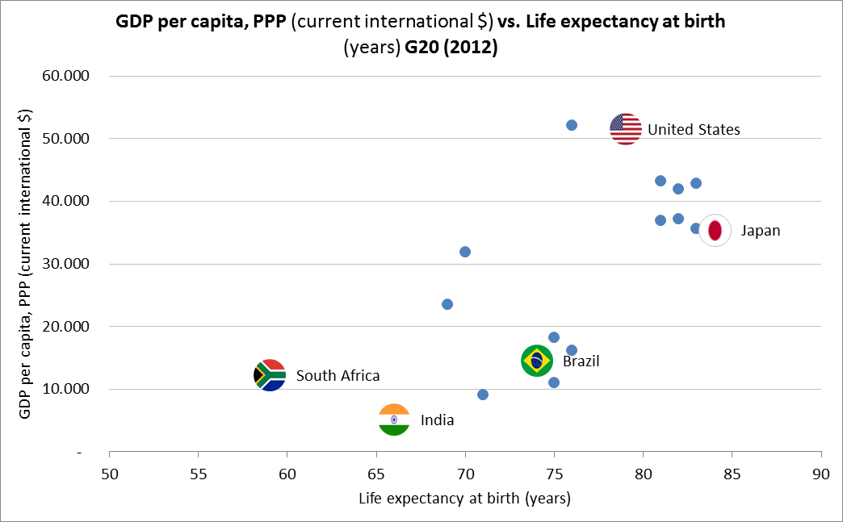
Impacto da Saúde (expectativa de vida) na Renda Per Capita
Obs.: G20 com exceção da Argentina e UE.
Fontes: WHO, World Bank.

Slide 7
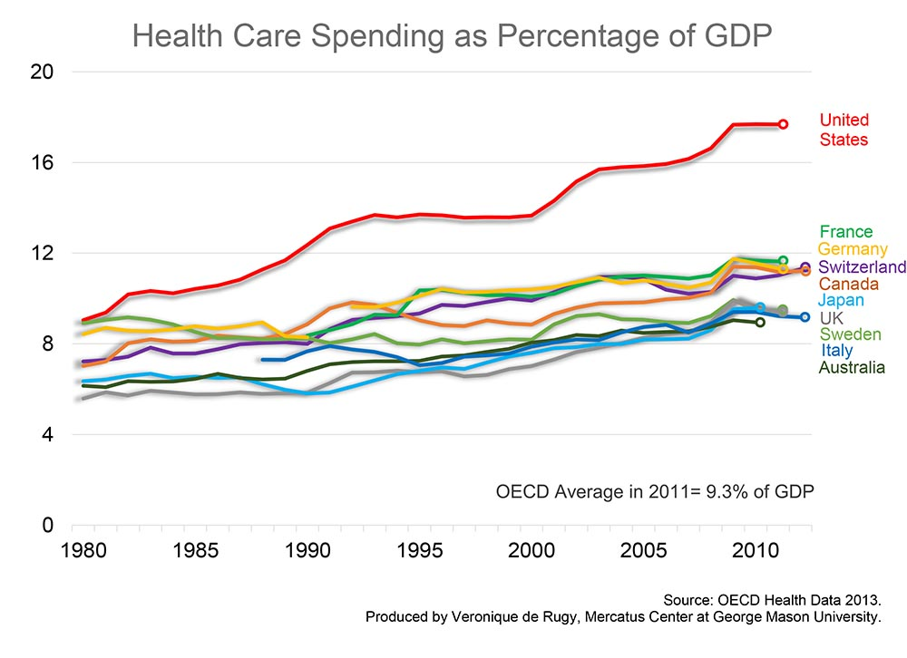
Impacto do Desenvolvimento nas Despesas com Saúde (% PIB)

Slide 8
Impacto do Desenvolvimento nas Despesas com Saúde (% PIB)

Slide 9
A relação entre saúde, desenvolvimento e segurança jurídica
Segurança Jurídica
Desenvolvimento

Slide 10
A relação entre saúde, desenvolvimento e segurança jurídica
A economia analisa os contratos como sendo mecanismos legais que permitem:
(i) realizar trocas;
(ii) transferir riscos;
(iii) resolver problemas de eficiência alocativa.
Contudo, segundo Salanié (2005), as assimetrias de informação são penetrantes nas relações econômicas:
os consumidores sabem mais sobre seus gostos do que as firmas;
as firmas sabem mais sobre os seus custos do que o governo
e todos os agentes tomam ações que são, em parte, não observáveis.

Slide 11
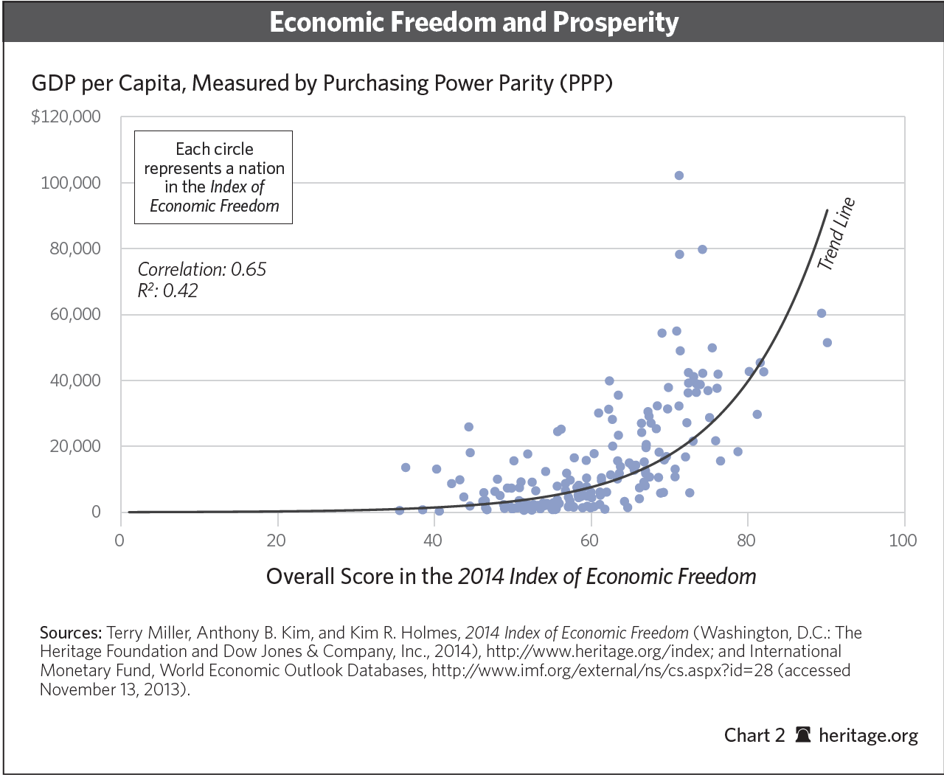
A relação entre saúde, desenvolvimento e segurança jurídica
Composição do Índice:
Liberdade para Negócios
Liberdade do Comércio Intenacional
Liberdade de preços
Tamanho e gastos govenamentais
Responsabilidade fiscal
Proteção aos contratos
Proteção dos investimentos
Corrupção
Intervenção estatal no sistema financeiro
Liberdade do mercado de trabalho
Ranking (2015)
Hong Kong
Singapura
Nova Zelândia
...
7) Chile
118) Brasil
169) Argentina
176) Venezuela
177) Cuba
178) Corea do Norte
Fonte: Heritage Foudation e Wall Street Journal

Slide 12
Fundamentos
(regulação e estrutura do setor)

Slide 13
Escolhas e Custos
Quem escolhe o procedimento (prestador) não é quem utiliza.
Quem utiliza (paciente) não é quem paga o procedimento.
Quem paga o prestador (operadora) não escolhe o procedimento.
Decisões estão apartadas do custo.
Em outros setores: A escolha depende do preço, dos gostos e preferências, do preço de bens complementares/substitutos e da disponibilidade de recursos ($).
Quem escolhe é a mesma pessoa que utiliza e paga.
(*) KENNETH J. ARROW. Fundador da Economia da Saúde. Prêmio nobel de economia de 1971. Seu trabalho mais importante foi “Uncertainty and the Welfare Economics of Medical Care”. The American Economic Review v.iii.1961
13

Slide 14
Saúde no Brasil – Quadro Institucional
SUS
Financiado pelo orçamento, (contribuições sociais)
Os prestadores de serviços
Médicos
Dentistas
Outros profissionais
Hospitais
Laboratórios
Materiais e medicamentos
Consumidores de serviços de saúde
Planos e seguros privados
Mensalidades ou prêmios pagas pelos segurados
Pagamento direto

Slide 15
Regulação da Saúde Suplementar
Prestadores
Operadoras
Lei 9.656 e Regulação da ANS
Regulação da Anvisa e MS
Beneficiários
Indústria

Slide 16
Fundamentos - Estrutura do setor
16

Slide 17











Fundamentos - Gastos em saúde no mundo – US$ bi e % PIB
3%
46%
Público
7.427
39%
54%
Privado
7.427 –
8%
6%
5%
4%
3.000 –
3%
3%
Brasil
2.000 –
3%
2%
Despesas Totais (US$ Bilhões)
2%
24%
1.000 –
0 –
Japão
China
França
Reino Unido
Brasil
Itália
Mundo
EUA
Alemanha
Canadá
Australia
Demais
PIB (%)
17,9 | 10,0 | 5,41 | 11,3 | 11,8 | 9,4 | 9,3 | 10,9 | 9,2 | 9,1
Gastos per Capita
8,9 | 4,8 | 0,3 | 4,7 | 4,7 | 3,6 | 1,1 | 5,7 | 3,0 | 6,1
Fonte: OMS (2012)
17

Slide 18
Saúde Suplementar em números
INFRAESTRUTURA DE ATENDIMENTO MÉDICO-HOSPITALAR
1.219 operadoras de saúde
2.372 hospitais privados
1.431 hospitais filantrópicos
19.037 unidades de apoio a diagnóstico
37.382 clínicas e policlínicas
119 administradoras de benefícios

Slide 19
Saúde Suplementar em números
IMPORTÂNCIA SOCIAL E ECONÔMICA
25% da população brasileira coberta
1,1 bilhão de procedimentos/ano
1,3 milhão de empregos diretos
5,3% do PIB
R$ 3,3 bilhões de investimento por ano

Slide 20
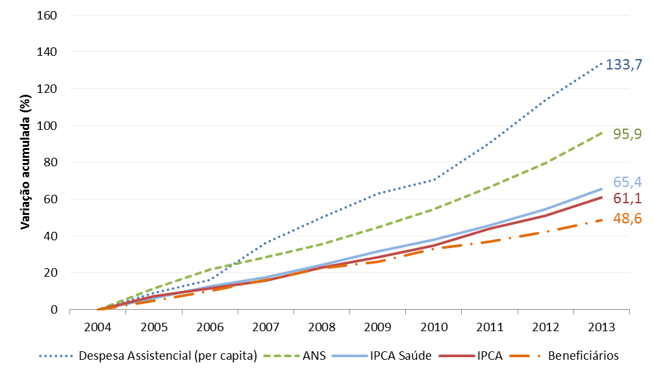
O Grande Desafio!
Despesa assistencial per capita e IPCA - Variação acumulada
Variação acumulada da despesa assistencial per capita na saúde suplementar, IPCA, IPCA Saúde, reajuste ANS e beneficiários
Fontes: Sistema de informações de beneficiários - SIB/ANS/MS - Tabnet - Extraído em 18/3/14. IBGE - Sistema Nacional de Índices de Preços ao Consumidor IPCA - INPC (dez/13-dez/07) - Número Índice (Dez 93 = 100) – Extraído em 18/3/14. Nota: Para o cálculo da variação acumulada da despesa assistencial per capita, não foram consideradas as despesas assistenciais e o número de beneficiários das modalidades: cooperativa odontológica e odontologia de grupo.
20

Slide 21
Tópicos Especiais
Incorporação tecnológica e revisão do rol de procedimentos obrigatórios

Slide 22
Tópicos Especiais
Tendências nos Custos
Custos em saúde são crescentes, tendência secular e universal.
Principais fatores de incrementos nos custos (Newhouse)*:
Tendências Demográficas
Moral Hazard
Aumento na Renda
Indução da Demanda pela Oferta – influenciada pela forma de remuneração (FFS)
Incorporações Tecnológicas
* Joseph Newhouse (1992) “Medical Care Cost: How Much Welfare Lost? “ - Journal of Economic Perspectives, v.6
22

Slide 23
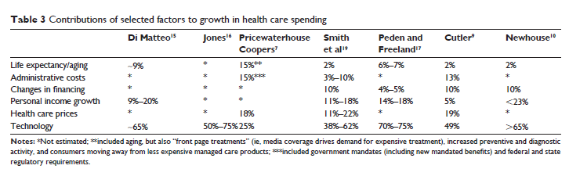
O Paradoxo Tecnológico
- Enquanto na grande maioria dos setores econômicos o progresso tecnológico representa redução de custos, a incorporação tecnológica na saúde é aditiva, não substitutiva.
- Na área da saúde este é o principal item que impacta os custos.
Fonte: Sorenson, C, Drummond, M, Khan, B (2013). “Technological Change as a Key Driver of Rising Health Expenditure:disantangling the relationship”. Clinical Economics and Outcames Research.
23

Slide 24
Avaliação de Tecnologias em Saúde
Como as tecnologias devem ser incorporadas?
Custo
Trade-offs -Avaliar custo-efetividade
Qual o custo extra por unidade de desfecho extra?
+
Não incorpora
Tecnologia dominada
Tecnologia de mais alto custo e menos eficaz
Tecnologia de mais alto custo e melhor resultado
+
-
Efetividade
Trade-offs -Avaliar custo-efetividade
Tecnologia de mais baixo custo e menos eficaz
Tecnologia de mais baixo custo e melhor resultado
Incorporar Imediatamente
Tecnologia dominante
-
As incorporações devem necessariamente estar associadas ao repasse nos preços sob pena de desequilibrar o produto, pois não foi considerada na precificação do produto!
É preciso desenvolver critérios que discriminem/separem as inovações que devem ser adotadas das que não devem.
24

Slide 25
Avaliação de Tecnologias em Saúde
Por quê e como institucionalizar as avaliações?
Sistema Atual:
CONITEC faz ATS para o SUS: Exigência de comprovação de custo-efetividade, impacto orçamentário, explicitação de interesses do financiamento da pesquisa etc.
Não existe ATS específica para a Saúde Suplementar. ANS considera parecer do Conitec antes de incorporar. – custo-efetividade com foco no sus.
Incorporação tecnológica pelo Legislativo, Judiciário e Executivo (ANS) sem observância aos critérios de custo-efetividade e impacto orçamentário (nos custos preços dos planos).
Sem explicitação dos impactos, critérios de escolhas, priorização e custos de oportunidade.
Sistema Ideal:
Institucionalizar ATS para a saúde suplementar
Revisão do rol a cada dois anos. Em 2013, foram incluídos 87 novos itens, ampliadas as indicações para outros 44 itens. 28 cirurgias por videolaparoscopia, tratamento de dores crônicas nas costas por radiofrequência, nova técnica de radioterapia para tumores de cabeça e pescoço. 37 medicamentos orais para tratamento de câncer para 54 indicações médicas.
25

Slide 26
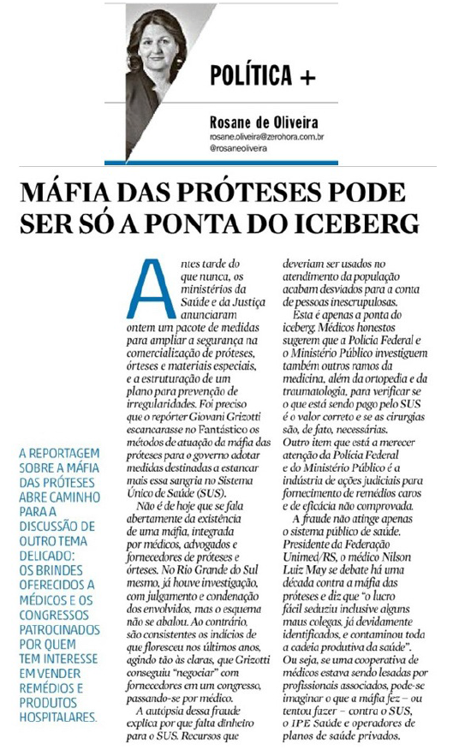
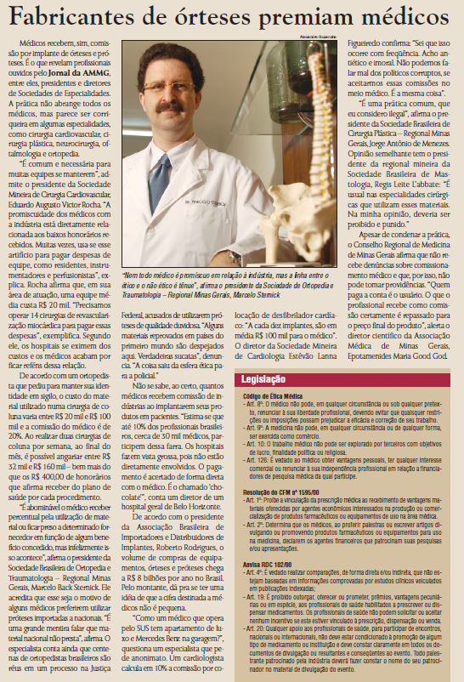
A Máfia das Próteses
Fonte: Jornal da Associação Médica – maio/2008
Fonte: Zero Hora– janeiro/2015
26

Slide 27
Segunda opinião
Pesquisa PinnacleCare - 1.000 casos pesquisados ao longo de três anos.
76,9% das intervenções médicas tiveram mudanças no diagnóstico, tratamento ,especialista e realização de exames desnecessários
27
http://www.pinnaclecare.com/second-look-can-save-your-life/

Slide 28
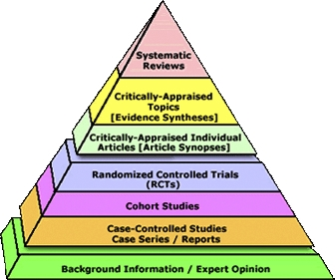
Pirâmide de Evidências Científicas
The Pyramid of Evidence in Study Design
The Z axis from the tri-dimensional coordinate system on the previous page is known as the pyramid of evidence in the study design area. The base of the pyramid is made up of descriptive information from editorials, opinions, and reports. The second level of the pyramid, the analytical level, is made of specialized analysis such as epidemiological studies. The third level of analysis, the predictive assessment level is made of systematic reviews and meta-analysis.

Slide 29
Tópicos Especiais
Precificação e Reajustes

Slide 30
Legislação
Lei permite diferenciar mensalidades por idade
CONSU/98 definiu 7 faixas – a última aos 70 anos
Com Estatuto do Idoso, a ANS definiu 10 faixas etárias
Cada grupo etário é solidário entre si
Mas como o “risco” dos idosos é muito alto e a renda baixa, se tivessem que pagar pelo risco ficariam excluídos dos planos.
Regulamentação previu solidariedade entre gerações ao limitar a 6 vezes o valor da última faixa em relação à 1ª.
Como o risco dos idosos supera a seis vezes o dos jovens, a precificação tem embutido um pacto entre gerações.
30
30

Slide 31
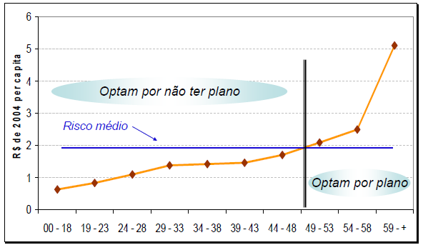
Precificação – preço único?
31

Slide 32
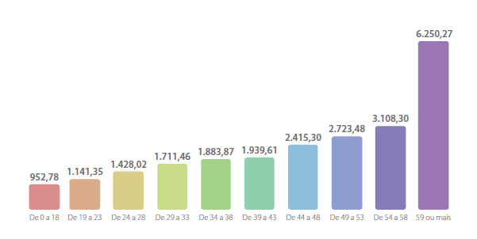
Precificação
Pacto entre gerações:
Jovens contribuem mais que o custo para que idosos possam contribuir menos que o custo

Slide 33
Pacto entre gerações
Os menores de 59 subsidiam os maiores de 59
A solidariedade é mais acentuada nas faixas imediatamente anteriores à última
Envelhecimento torna insustentável esse esquema
haverá muitos idosos para cada “jovem”
33
33

Slide 34
... com efeitos agravados caso mantido o modelo de financiamento
Mutualismo por “Repartição Simples”
Grupo solidário com todos contribuindo com suas mensalidades para fundo comum. A contribuição individual custeia as despesas do próprio indivíduo (se necessário) e as de todas as pessoas do grupo que necessitarem. Não há, portanto, acumulação.
A Lei permite diferenciar prêmios por faixa etária.
ANS definiu 10 faixas etárias
Cada grupo etário é solidário entre si.
Mas como o “risco” dos idosos supera mais do que seis vezes o “risco” dos jovens, a precificação tem embutido uma solidariedade entre os grupos etários.
Assim, menores de 59 subsidiam os maiores de 59.
A solidariedade é mais acentuada nas faixas imediatamente anteriores à última.
O envelhecimento desafia este esquema: haverá muitos idosos para cada “jovem”
34

Slide 35
... ou seja, o modelo não capta a realidade dos custos
A sustentabilidade esbarra na rigidez da regras de reajuste por faixa etária
Fonte: Caderno da UNIDAS 2010
35

Slide 36
Pontos-Chaves
Pontos-Chaves
Saúde e Desenvolvimento tem relação recíproca. Investimentos em saúde são importantes para a melhoria da situação econômica e vice-versa
Segurança jurídica ajuda a dar previsibilidade aos investimentos. O que contribui para o desenvolvimento
Saúde suplementar é elemento importante do sistema de saúde. Os números evidenciam.
O setor de saúde suplementar carece de elementos e regulações que atuem nessa direção, reduzindo incertezas e riscos desnecessários, regulatórios e jurídicos.
Exemplos de questões judicializadas são as regras de precificação por faixa etária, reajuste por sinistralidade, demitidos e aposentados, incorporações de tecnologias (máfia da OPME).
Conclusão: ações para mitigar esses riscos: regulação das tecnologias, regras claras e previsíveis, acesso à segunda opinião, uso de protocolos, NATs.
36

Slide 37
Obrigado
Sandro Leal Alves
Gerente Geral
sandroleal@fenasaude.org.br

